Slide 1
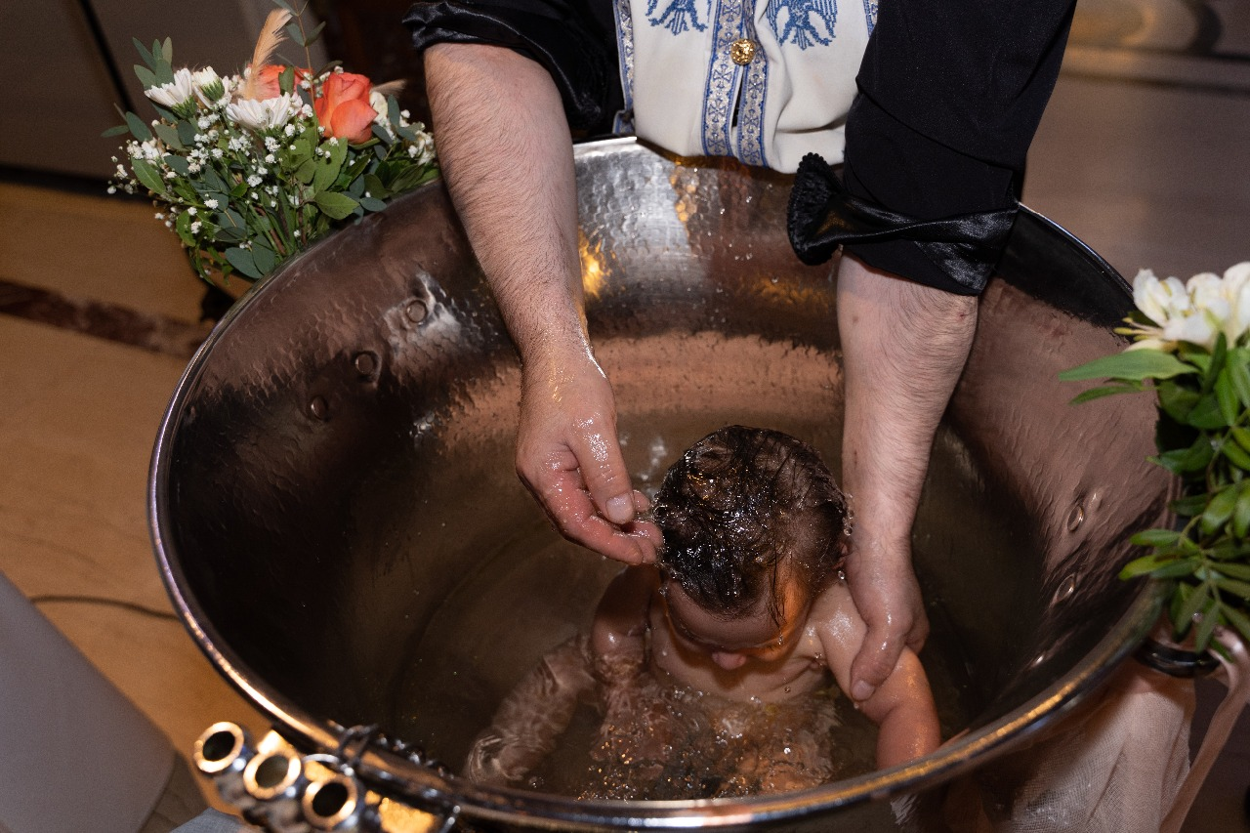
3.4 ΕΙΣΟΔΟΣ ΚΑΙ ΕΝΤΑΞΗ ΣΤΗΝ ΕΚΚΛΗΣΙΑ
ΤΟ ΜΥΣΤΗΡΙΟ ΤΟΥ ΒΑΠΤΙΣΜΑΤΟΣ

Slide 2
ΤΑ ΕΠΤΑ ΜΥΣΤΗΡΙΑ ΤΗΣ ΕΚΚΛΗΣΙΑΣ
1.ΒΑΠΤΙΣΜΑ
2.ΧΡΙΣΜΑ
3.ΘΕΙΑ ΕΥΧΑΡΙΣΤΙΑ ΥΠΟΧΡΕΩΤΙΚΑ
4.ΜΕΤΑΝΟΙΑ (ΕΞΟΜΟΛΟΓΗΣΗ ) ΜΥΣΤΗΡΙΑ
5.ΓΑΜΟΣ
6.ΕΥΧΕΛΑΙΟ
7.ΙΕΡΟΣΥΝΗ

Slide 3
ΒΑΠΤΙΣΜΑ

Slide 4
Το Βάπτισμα χωρίζεται σε δύο φάσεις : Στην κατήχηση και στη Βάπτιση

Slide 5
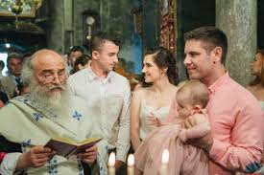
Η Κατήχηση γίνεται στον πρόναο όπου βρίσκονται ο Ιερέας ο ανάδοχος και το νήπιο

Slide 6
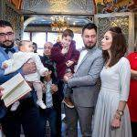
Ο Ιερέας ευλογεί το νήπιο στο όνομα της Αγίας Τριάδας και του δίνει το όνομα Στρέφει το νήπιο αριστερά και αποτάσσει τον Σατανά ,στρέφει το νήπιο δεξιά και συντάσσει με τον Χριστό Ο Ανάδοχος λέει το Σύμβολο της πίστεως(Πιστεύω)

Slide 7
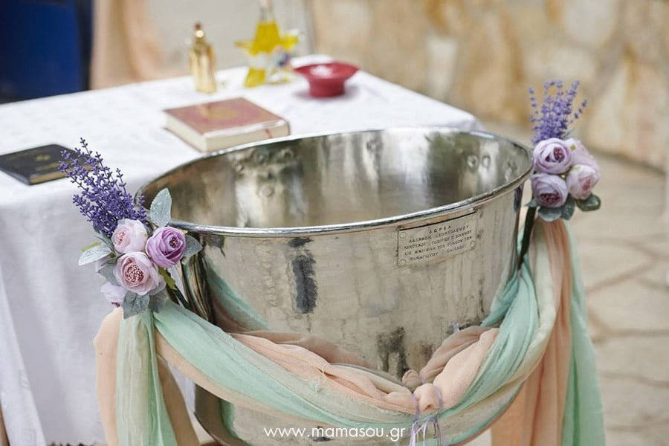
Η Βάπτιση γίνεται στον κυρίως ναό

Slide 8
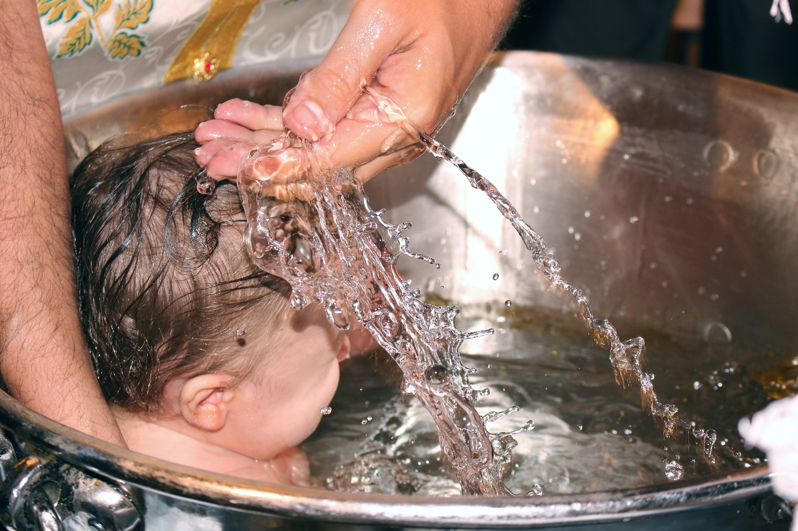
ΤΑ ΥΛΙΚΑ ΠΟΥ ΧΡΗΣΙΜΟΠΟΙΟΥΝΤΑΙ ΣΤΟ
ΒΑΠΤΙΣΜΑ ΕΧΟΥΝ ΤΗ ΣΗΜΑΣΙΑ ΤΟΥΣ
ΝΕΡΟ
ΤΗ ΣΗΜΑΣΙΑ ΤΟΥΣ
ΝΕΡΟ
ΛΑΔΙ

Slide 9
ΤΟ ΝΕΡΟ ΕΧΕΙ ΤΙΣ ΙΔΙΟΤΗΤΕΣ ΤΟΥ ΚΑΘΑΡΙΣΜΟΥ
Ο ΠΙΣΤΟΣ ΚΑΘΑΡΙΖΕΤΑΙ ΑΠΌ ΤΗΝ ΑΜΑΡΤΙΑ
(ΠΡΟΠΑΤΟΡΙΚΟ ΑΜΑΡΤΗΜΑ)
ΘΑΒΕΙ ΤΟΝ ΠΑΛΙΟ ΕΑΥΤΟ ΤΟΥ ΚΑΙ ΑΝΑΓΕΝΝΙΕΤΑΙ ΣΕ ΜΙΑ ΝΕΑ ΖΩΗ

Slide 10
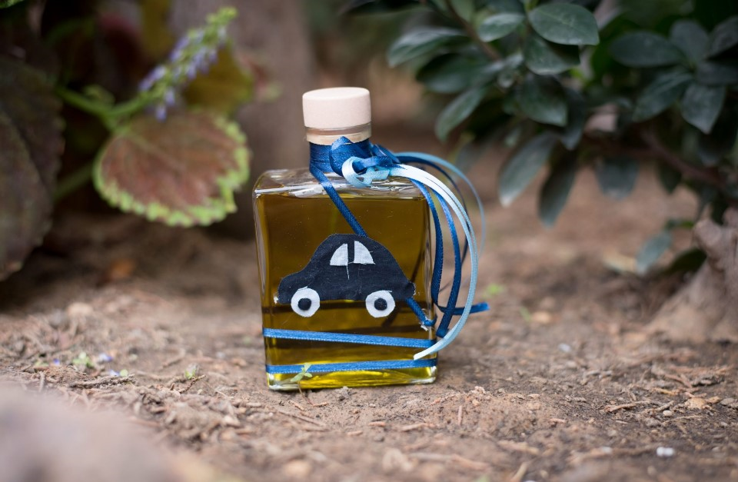
Λ Α Δ Ι

Slide 11
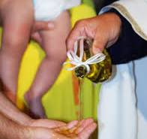
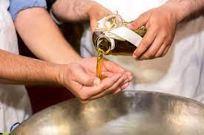
ΤΟ ΛΑΔΙ
Το αγιασμένο λάδι συμβολίζει το έλεος και τη χάρη του Θεού και του δίνει δύναμη να γλιστρά από τους πειρασμούς του, κατά τη διάρκεια του ισόβιου πνευματικού αγώνα του.
Στην αρχαιότητα οι παλαιστές αλείφονταν με λάδι, ώστε να γλιστρούν από τα χέρια του εχθρού.

Slide 12
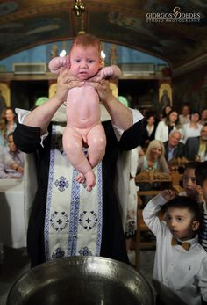
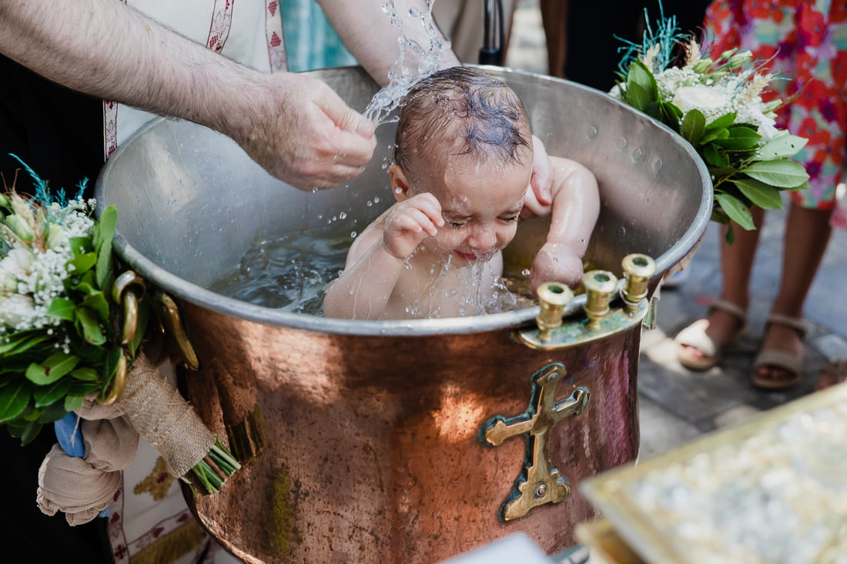
ΤΡΙΠΛΗ
ΚΑΤΑΔΥΣΗ

Slide 13
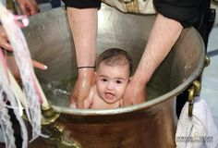
Η ΤΡΙΠΛΗ ΚΑΤΑΔΥΣΗ ΚΑΙ ΑΝΑΔΥΣΗ ΣΤΟ ΑΓΙΑΣΜΕΝΟ ΝΕΡΟ
Συμβολίζει τη συμμετοχή του βαπτιζόμενου
στην τριήμερη ταφή και την Ανάσταση του
Χριστού

Slide 14
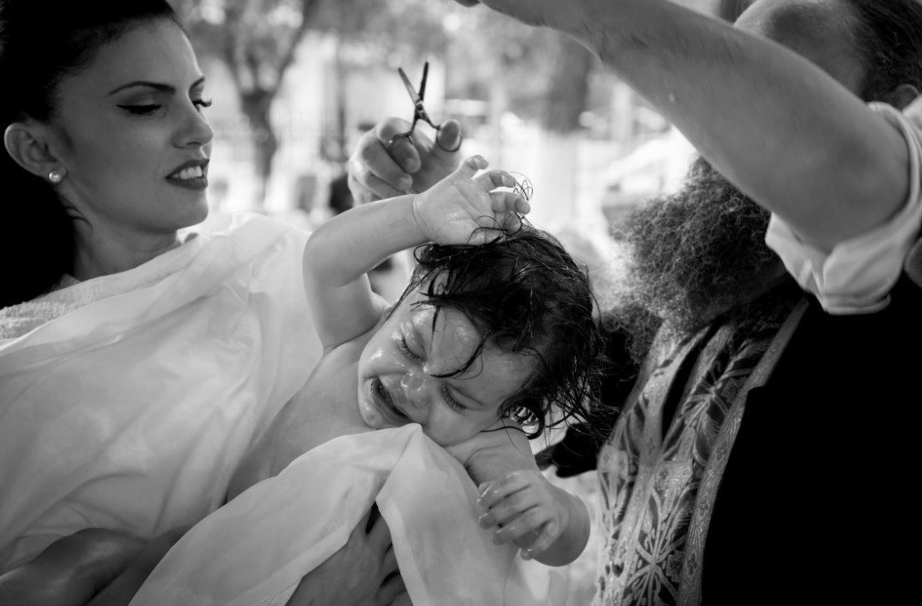
ΚΟΨΙΜΟ
ΤΡΙΧΩΝ

Slide 15
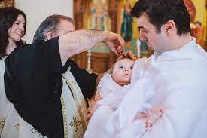
ΤΟ ΚΟΨΙΜΟ ΛΙΓΩΝ ΤΡΙΧΩΝ ΑΠΟ ΤΟ ΚΕΦΑΛΙ
ΑΠΟ ΤΕΣΣΕΡΑ ΣΗΜΕΙΑ ΣΕ ΣΧΗΜΑ ΣΤΑΥΡΟΥ
ΣΥΜΒΟΛΙΖΕΙ ΔΥΟ ΠΡΑΓΜΑΤΑ
ΜΙΑ ΜΙΚΡΗ ΘΥΣΙΑ ΤΟΥ ΒΑΠΤΙΖΟΜΕΝΟΥ ΣΤΟ ΛΥΤΡΩΤΗ ΤΟΥ
2.Ο ΝΕΟΣ ΧΡΙΣΤΙΑΝΟΣ ΑΝΗΚΕΙ ΠΛΕΟΝ ΣΤΟ ΧΡΙΣΤΟ

Slide 16
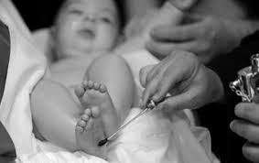
Χρίσμα τη σφραγίδα του Αγίου Πνεύματος

Slide 17
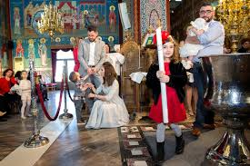
Ο χορός γύρο από την κολυμβήθρα Την απαλλαγή από το προπατορικό αμάρτημα

Slide 18
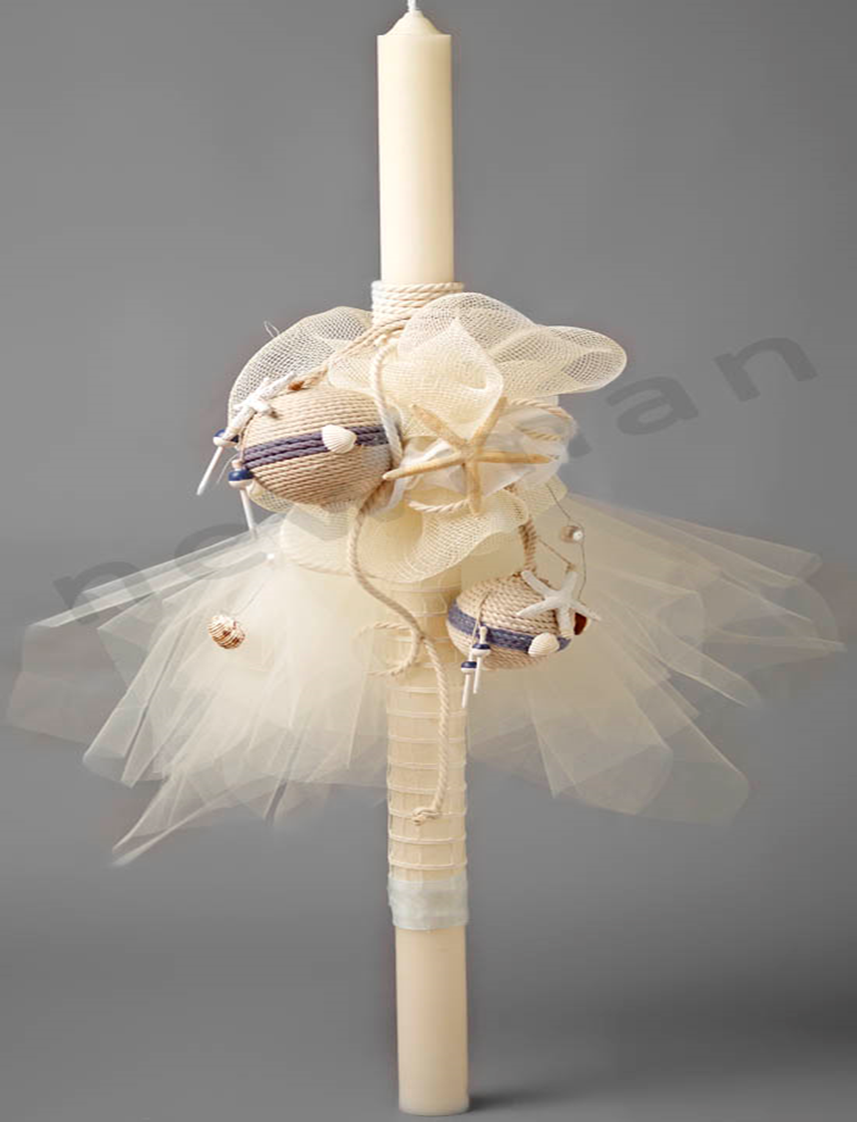

Slide 19
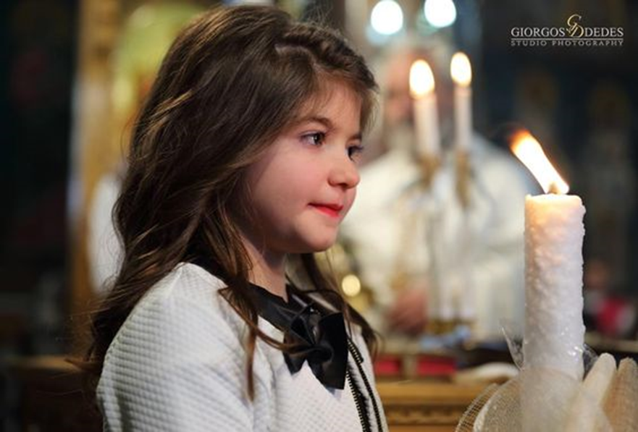
Η ΛΑΜΠΑΔΑ
Το φως του Ιησού Χριστού που θα
δεχθεί και θα καθοδηγήσει τον
νεοφώτιστο στην υπόλοιπη ζωή του.

Slide 20
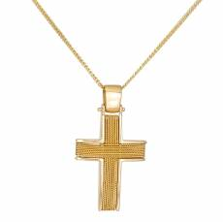
Ο ΣΤΑΥΡΟΣ

Slide 21
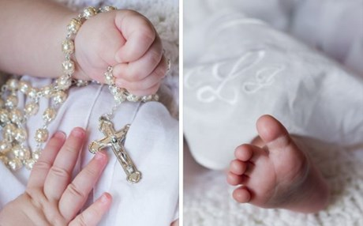
Ο ΣΤΑΥΡΟΣ
Ο σταυρός, που είναι η σφραγίδα του Χριστού,
συμβολίζει την ένταξή μας στη χριστιανική ζωή
και στο σώμα του Χριστού.

Slide 22

ΜΕΡΑ ΧΑΡΑΣ,
ΜΕΡΑ ΓΙΟΡΤΗΣ
ΗΤΑΝ
Η ΓΕΝΝΗΣΗ
ΜΟΥ
ΚΑΙ ΜΕ
ΜΕΓΆΛΥΤΕΡΗ
ΧΑΡΑ ΜΑ ΚΑΙ
ΓΙΟΡΤΗ
ΘΑΝΑΙ
Η ΒΑΠΤΙΣΗ ΜΟΥ !!!!!!!!!!!!!

Slide 23
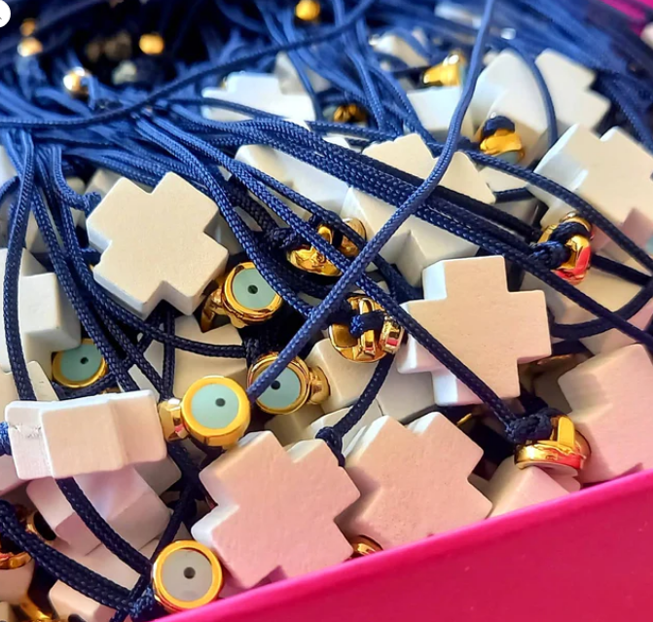
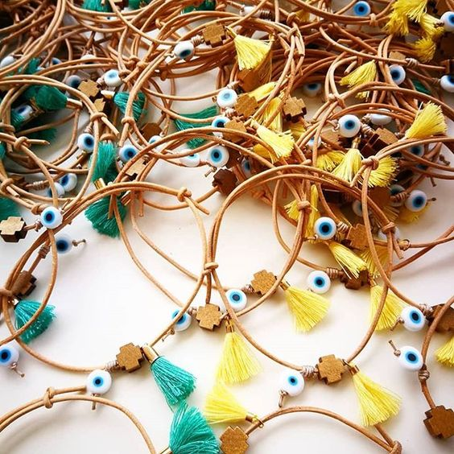
ΜΑΡΤΥΡΕΣ
ΜΑΡΤΥΡΙΚΑ

Slide 24
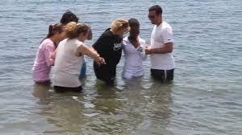
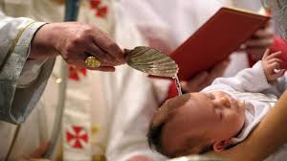
Συγκρίνετε τις εικόνες
Βάπτιση στην Καθολική εκκλησία
Βάπτιση στην Προτεσταντική εκκλησία

